Slide 1

PROYECTO “BYTE & BEAT”
Estudiante: Ruben Mansilla Villena Carrera: Analista Programador Computacional

Slide 2
Problema y Objetivo
La empresa “Byte & Beat” enfrenta dificultades en la gestión de ventas ya que actualmente toman pedidos a través de WhatsApp, lo que genera demoras, aumenta la carga operativa y limita el crecimiento del negocio. Junto al cliente, hemos tenido varias reuniones en las cuales logramos identificar sus necesidades para mejorar el proceso de toma de pedidos, optimizar el control de ventas y generar reportes que faciliten la toma de decisiones estratégicas.

Slide 3
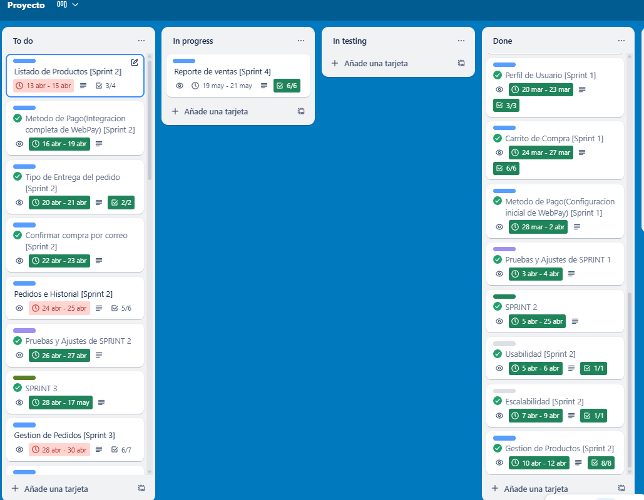
Avances alcanzados
Sprint 0: Fase de planificación
Planificación y preparación del proyecto
Sprint 1: Fase de desarrollo básico
Configuración del entorno, base de datos e interfaces básicas
Sprint 2: Fase de desarrollo básico
Desarrollo de funcionalidades principales (productos, pagos, entregas)
Sprint 3: Fase de desarrollo avanzado
Gestión avanzada de pedidos, filtros y mejoras de compatibilidad

Slide 4
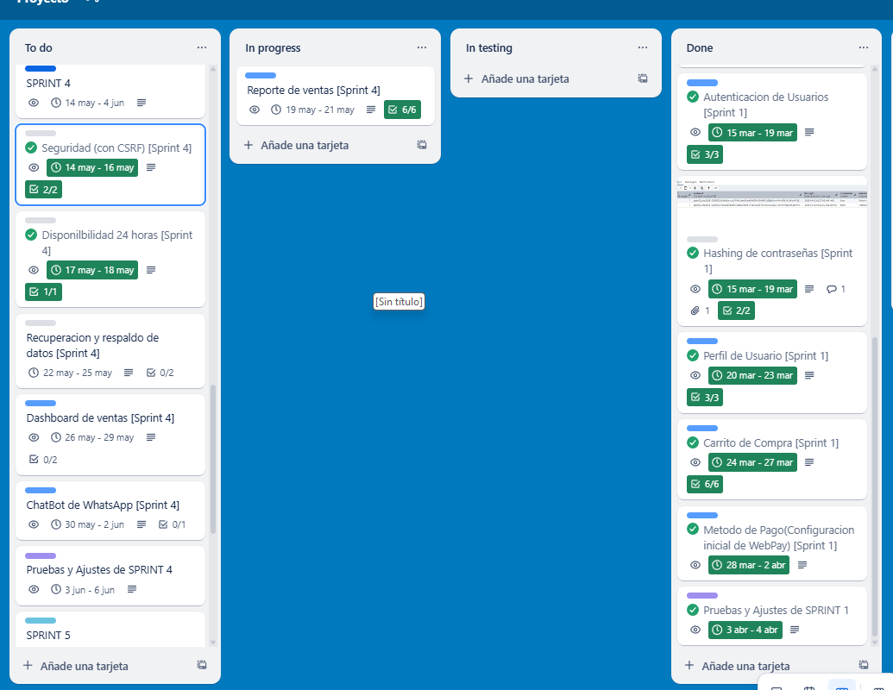
Próximos pasos
Sprint 4: Fase de desarrollo avanzado
Seguridad, respaldo de datos, desarrollo inicial del ChatBot, dashboard de ventas
Sprint 5: Fase de implementacion
Despliegue en producción, pruebas finales y cierre del proyecto

Slide 5
Planificación
Hito | Fecha tope
Fase de planificación (definición del proyecto, levantamiento de requisitos, diseño de la arquitectura del software y aprobación del proyecto) | 14/03/2025
Fase de desarrollo funcional básico (funcionalidades esenciales que permite que el sistema comience a operar) | 25/04/2025
Fase de desarrollo avanzado (funcionalidades complementarias, que sin ser criticas optimizan la experiencia de usuario) | 06/06/2025
Fase de pruebas (verificación de todo el sistema, incluyendo pruebas funcionales y no funcionales) | 13/06/2025
Fase de implementación (despliegue del software en el entorno de producción y entrega final al cliente) | 20/06/2025

Slide 6
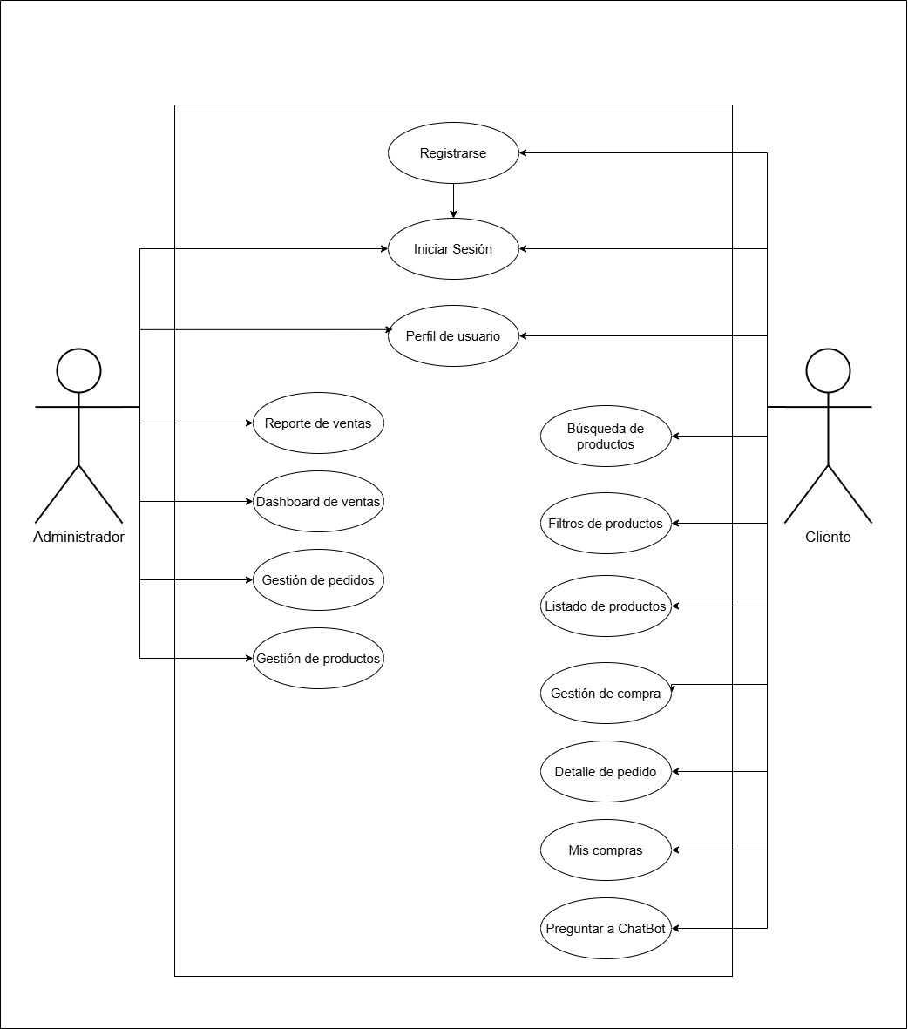
Diagrama de Caso de Uso

Slide 7
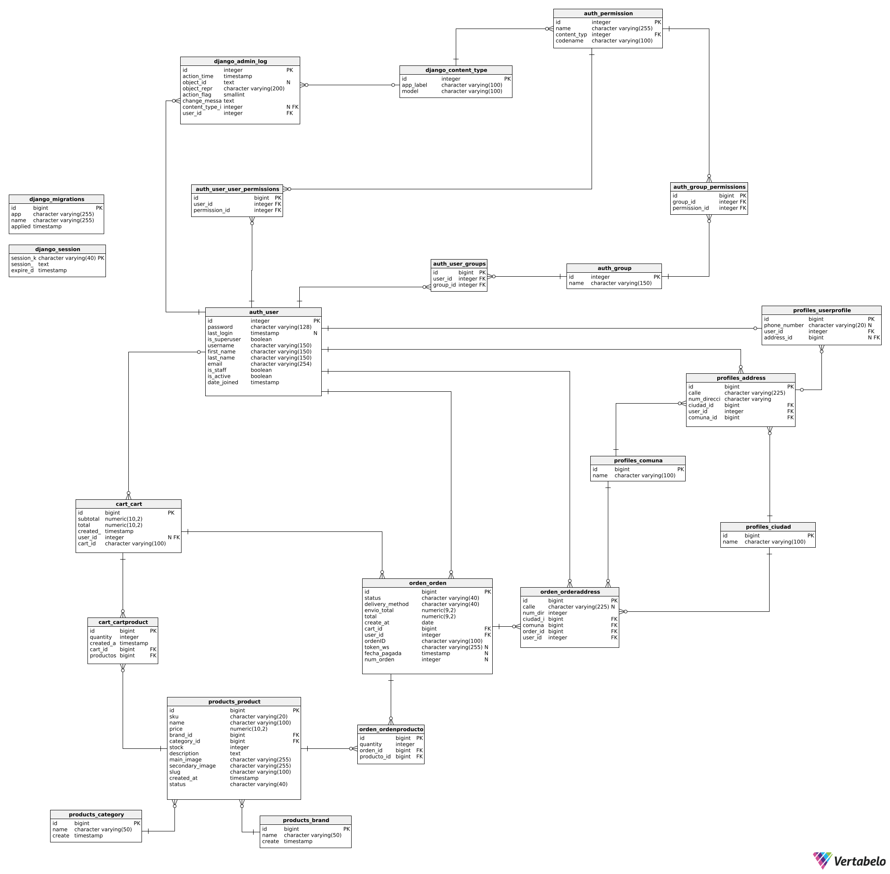
Diagrama ERD

Slide 8
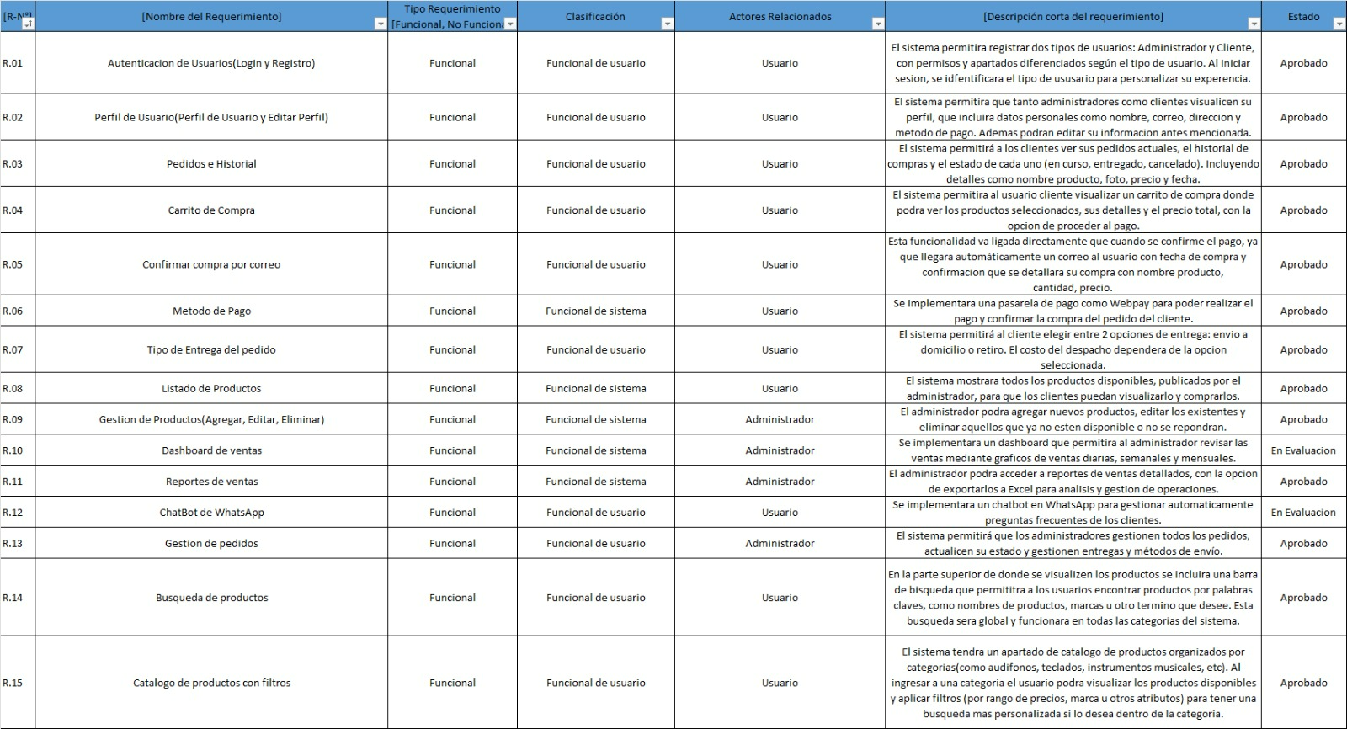
Requerimientos funcionales

Slide 9
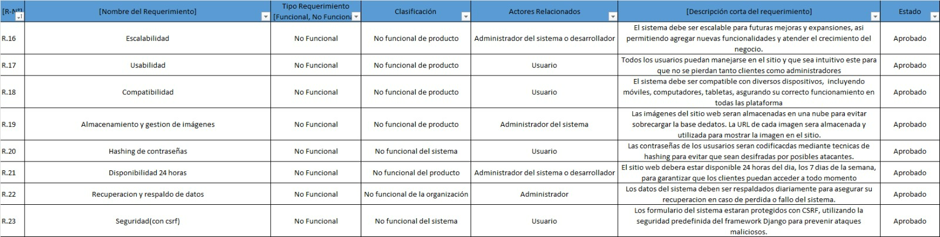
Requerimientos No funcionales

Slide 10
Presentación del Sitio Web
Byte & Beat

Slide 11

Conclusión

